Slide 1
Spring的统一事务模型

Slide 2
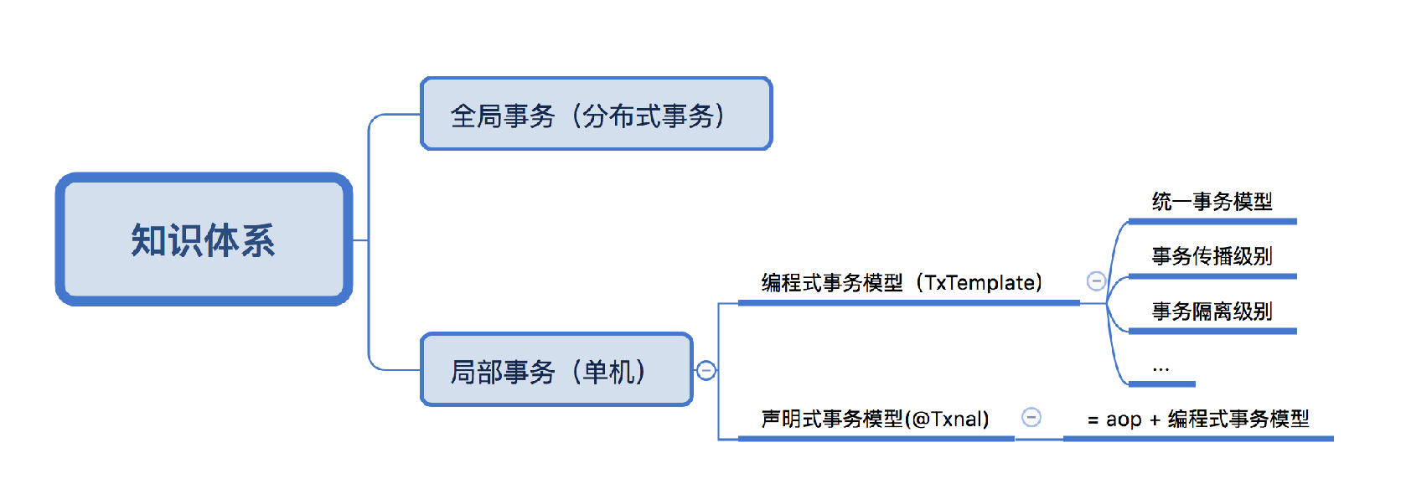
Spring事务的知识体系

Slide 3
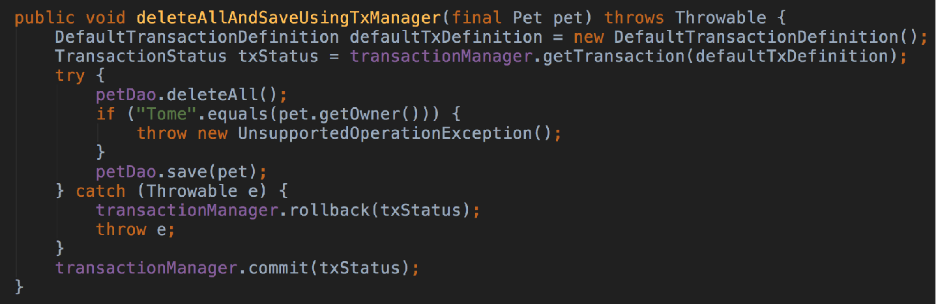
统一事务模型
1、TransactionManger

Slide 4
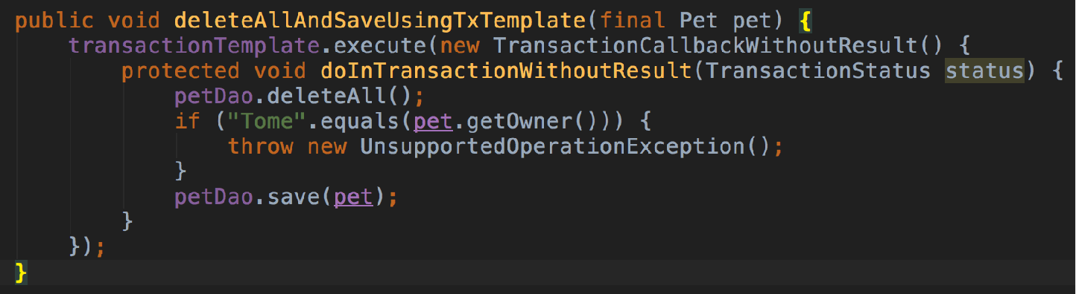
统一事务模型
2、TransactionTemplate

Slide 5
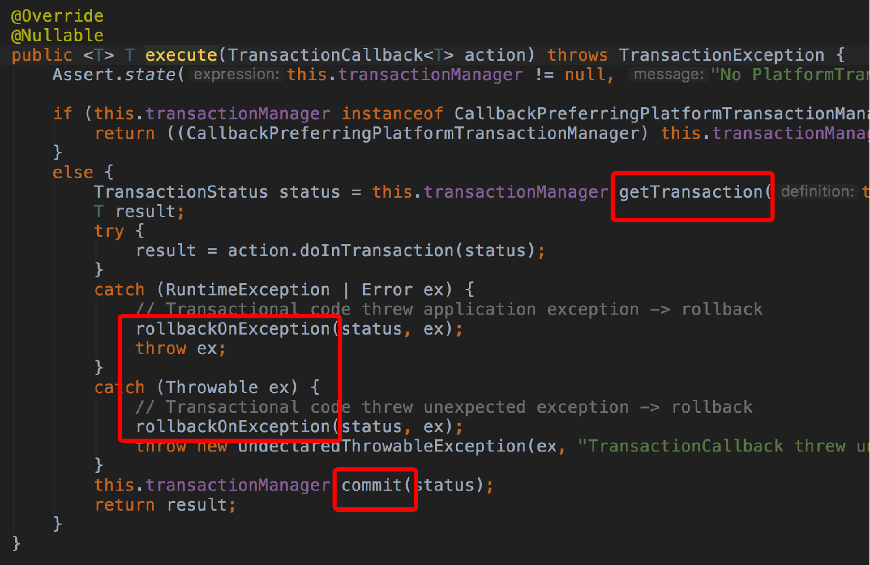
TransactionTemplate

Slide 6
有点不一样的Template
Traditional template
Questions:
Why txTemplate not abstract class?
Why no MyBatisTxTemplate?
Why no HibernateTxTemplate?

Slide 7
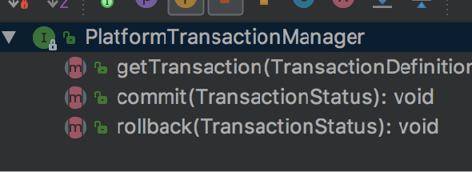
Strategy Design Pattern
TransactionTemplate
PlatformTransactionManager

Slide 8
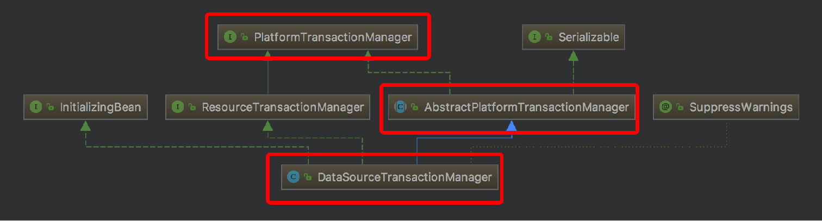
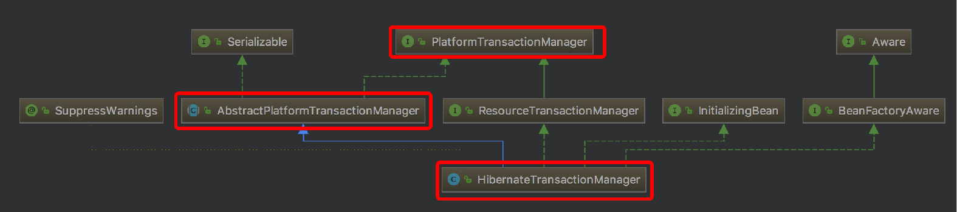
给不同的厂商提供对应的实现
DataSourceTxManager(MyBatis/JDBC)
HibernateTxManager

Slide 9
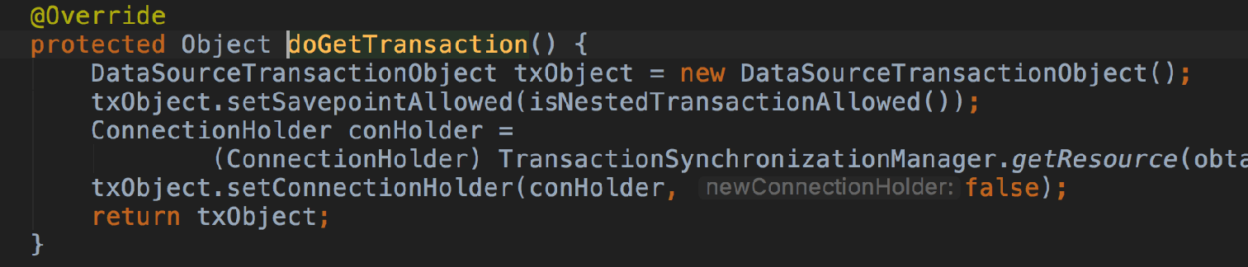
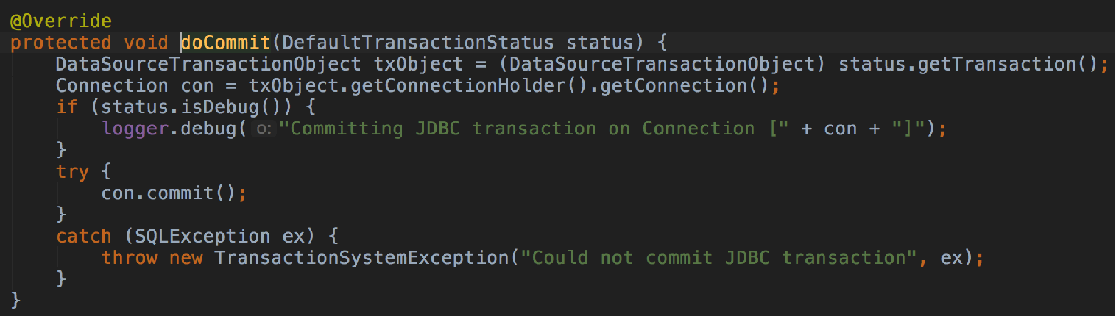
DataSourceTxManager
get transaction
commit

Slide 10
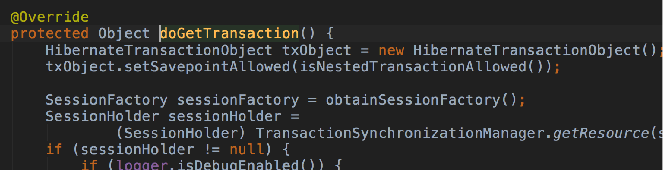
HibernateTxManager
get transaction
commit

Slide 11
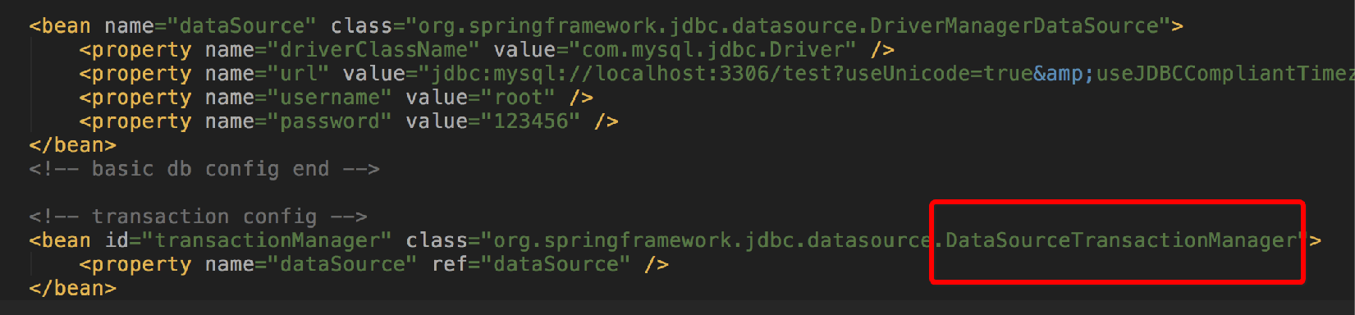
Spring 配置

Slide 12
Q1 如何保证使用同一个connection？
为什么不需要传递Connection给dao?
Answer: ThreadLocal
要用什么类型的ThreadLocal?
填空题：ThreadLocal<?> connections = new ThreadLocal<>();

Slide 13
为什么ThreadLocal里面不能直接放Connection对象？
access db1
access db2
不同的数据库要使用不同的connection
Spring事务管理只需要保证在同一个事务中，
对相同的数据库，采用相同的connection进行访问

Slide 14
TxSynManager
DataSource
Connection
DataSourceTxManager doBegin()
DataSourceUtils
doGetConnection()

Slide 15
Q2 如果需要新开一个事务，怎么办？
按照之前的理论，
如果每次都从threadLocal里获取connection，
那么获取的都是旧的事务的连接

Slide 16
on the beginning
Thread
Old connection

Slide 17
Unbind resource
Thread
Old connection

Slide 18
New transaction
Thread
New connection
Old connection

Slide 19
Connecting the old and the new
Thread
New connection
Old connection

Slide 20
Bind new connection
Thread
New connection
Old connection

Slide 21
After new connection commit or rollback, unbind it
Thread
New connection
Old connection

Slide 22
Bind the old connection again
Thread
Old connection
New connection

Slide 23
AbstractPlatformTransactionManager
-> getTransaction
-> handleExistingTransaction
unbind
reBind
-> processCommit
reBind

Slide 24
DefaultTransactionStatus
可以理解为链表结构的next属性

Slide 25
总结
1、Spring如何实现统一的事务模型：Template + Strategy
2、如何在方法间共享Connection：ThreadLocal
3、如何挂起和恢复线程：链表
4、提到的类：
TransactionTemplate 事务模板
PlatformTransactionManager 事务操作策略接口
AbstractPlatformTransactionManager 事务操作策略抽象类
DataSourceTxManager 具体策略，适用于JDBC/MyBatis
HibernateTxManager 具体策略，适用于Hibernate
TxSynManager 事务同步管理器，在线程中同步数据库连接等信息
DataSourceUtils 数据库操作Utils

